Slide 1
স্বাগতম

Slide 2
পরিচিতি
শ্রেণিঃ চতুর্থ
বিষয়ঃ গণিত
পাঠশিরোনামঃ গাণিতিক প্রতীক
পাঠ্যাংশঃ গাণিতিক প্রতীক
স্বরুপ দাস
প্রধান শিক্ষক
আজমপুর সরঃ প্রাথঃ বিদ্যালয়।
দর্শনা-চুয়াডাঙ্গা।

Slide 3
শিখনফল
১। সংখ্যারাশি ও গাণিতিক উক্তি চিনে বলতে পারবে।
২। সংখ্যারাশি ও গাণিতিক উক্তি লিখতে পারবে।

Slide 4
চল আমরা একটা ভিডিও দেখি
Notes:
এটি শুধুমাত্র শিশুদের আনন্দ দেবার জন্য ।

Slide 5
চল কিছু দেখি
১,২,৩,৪,৫,৬,৭,৮,৯,০
+,-,≠,×,÷,<,>,=
এগুলো কী বলে?
Notes:
শিশুদের কাছ থেকে উত্তর আশা করব।

Slide 6
আজকের পাঠ
গাণিতিক প্রতীক

Slide 7
ভাল করে লক্ষ করঃ
০,১,২,৩,৪,৫,৬,৭,৮,৯
এগুলোকে সংখ্যা প্রতীক বা অংক বলা হয় ।
এগুলোকে কী বলে?
সংখ্যা প্রতীক
সংখ্যা প্রতীক ১০টি ।
সংখ্যা লেখার জন্য যে প্রতীক ব্যবহার করা হয় তাকে সংখ্যা প্রতীক বলে।

Slide 8
তোমরা কী এগুলোর নাম জানো?
এগুলোকে সংখ্যা প্রতীক বা অংক বলা হয় ।
যোগ
বিয়োগ
গুণ
ভাগ
এগুলোকে কী বলে?
এগুলোকে প্রক্রিয়া প্রতীক বলা হয় ।
প্রক্রিয়া প্রতীক কয়টি ?
প্রক্রিয়া প্রতীক ৪টি ।
যে প্রতীকগুলো চারটি প্রক্রিয়ার জন্য ব্যবহার করা হয় তাকে বলা হয় প্রক্রিয়া প্রতীক।

Slide 9
>
<
তোমরা কী এগুলোর নাম জানো?
$$>$$
<
সমান
বৃহত্তর
ক্ষুদ্রতর
সমান নয়
বৃহত্তর নয়
ক্ষুদ্রতর নয়
এগুলোকে সম্পর্ক প্রতীক বলে ।
সম্পর্ক প্রতীক ৬টি ।
যে প্রতীকগুলো সংখ্যার মধ্যকার সম্পর্ক বোঝাতে ব্যবহার করা হয় সেগুলোকে বলা হয় সম্পর্ক প্রতীক।

Slide 10
শূণ্যস্থান পূরণ কর
সংখ্যা প্রতীক টি ।
প্রক্রিয়া প্রতীক টি ।
সম্পর্ক প্রতীক টি ।
১০
৪
6

Slide 11
মিল করঃ
সংখ্যা প্রতীক
>
<
সম্পর্ক প্রতীক
₁ ₂ ₃ ₄ ₅ ₆ ₇ ₈ ₉ ₀
প্রক্রিয়া প্রতীক
Notes:
বোর্ডে মিল করে পরে স্লাইডের সঙ্গে মিলিয়ে নেব।

Slide 12
নিচের বাক্যগুলোতে গাণিতিক প্রতীক ব্যবহার করে দেখানো হলো
(১) সাতচল্লিশ ,ছিয়ানব্বই থেকে বড় নয় ।
৪৭<৯৬
(২) নয়শত নয় ,নয় হাজার নয় এর সমান নয় ।
৯০৯ ≈ ৯০০৯
(৩) পঁচিশ ,চব্বিশ থেকে ছোট নয় ।
২৫>২৪

Slide 13
খালিঘরে প্রতীক চিহ্ন “=” ও “≈’’ বসাই
(১) ৩×৫≥১৫ (২) ২৪÷১২≥৩
(3) ৩×3≥9 (4) ২2÷১1≥2
Notes:
শিক্ষার্থীকে বোর্ডে বুঝিয়ে দিব।

Slide 14
দলীয় কাজ
১ নং দলঃ-
খালি ঘরে “≠’’ও “≤’’ চিহ্ন বসাও
১। ৭৩ ≥ ৩৭ ২। ২০+৯ ≥ ৩০
২নংদলঃ-
খালিঘরে যথাযথ সম্পর্ক প্রতীক বসাও
৬÷২ × ৪ ≥ (৬ ÷ ২) × ৪
৫২ ‼ ১৫ + ১৩ ≥ ৫২ ‼ (১৫ ‼ ১৩)
৩নংদলঃ-
খালিঘরে যথাযথ সম্পর্ক প্রতীক বসাও
১৪২ ‼ ৬৫ ≥ ৫৭ + ১২
৬৩ ÷ ৭ × ৫ ≥ ৬৩ × ৫ ÷ ৭

Slide 15
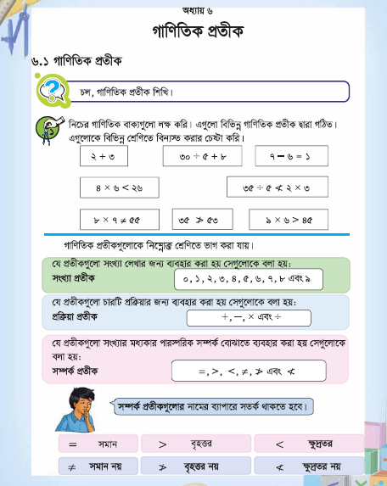
গণিত বই এর 66পৃষ্ঠা দেখ

Slide 16
পরিকল্পিত কাজ
সংখ্যা প্রতীক, সম্পর্ক প্রতীক ও প্রক্রিয়া প্রতীকগুলো বাড়ি থেকে লিখে নিয়ে আসবে
সংখ্যা প্রতীক | সম্পর্ক প্রতীক | প্রক্রিয়া প্রতীক

Slide 17
পরিকল্পিত কাজ
খালিঘরে যথাযথ সম্পর্ক প্রতীক বসাও:
১৪২ ‼ ৬৫ ≥ ৫৭ + ১২
৬৩ ÷ ৭ × ৫ ≥ ৬৩ × ৫ ÷ ৭

Slide 18
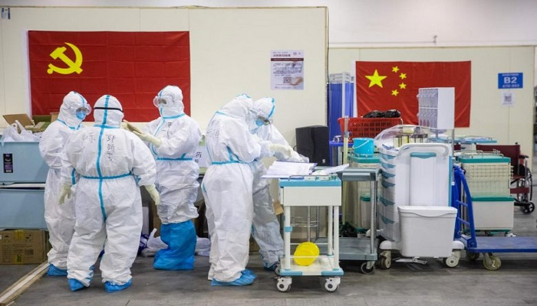
ধন্যবাদ

